Slide 1


近期学习汇报
汇报人：朱俊泽
日期：2024.10.24

Slide 2
目录
01
Context-Guided Spatial Feature Reconstruction for Efficient Semantic Segmentation
CONTENTS
02
论文粗读：SAM系列
03
Uni3DETR 复现
04
下周计划

Slide 3
01
Context-Guided Spatial Feature Reconstruction for Efficient Semantic Segmentation

Slide 4
1.Context-Guided Spatial Feature Reconstruction for Efficient Semantic Segmentation
概述
任务：
解决轻量级模型受限于其有限的特征表示能力在边界建模和前景对象
类别区分方面遇到的困难
动机：
1.在有限的计算资源下实现先进的分割性能
2.强化轻量级模型的前景区分能力
整体思路：
1.金字塔抽取上下层特征后 RCM 通过水平池化和垂直池化捕获轴向全局上下文，生成矩形关键区域
2.DPG Head将特征投影到类别特征空间，并生成动态原型来嵌入类别信息
贡献：
1.设计了矩形自校准模块（RCM）改进前景物体的位置建模
2.提出DPG Head，通过动态原型和类别嵌入，显著提升了前景对象的分类性能

Slide 5
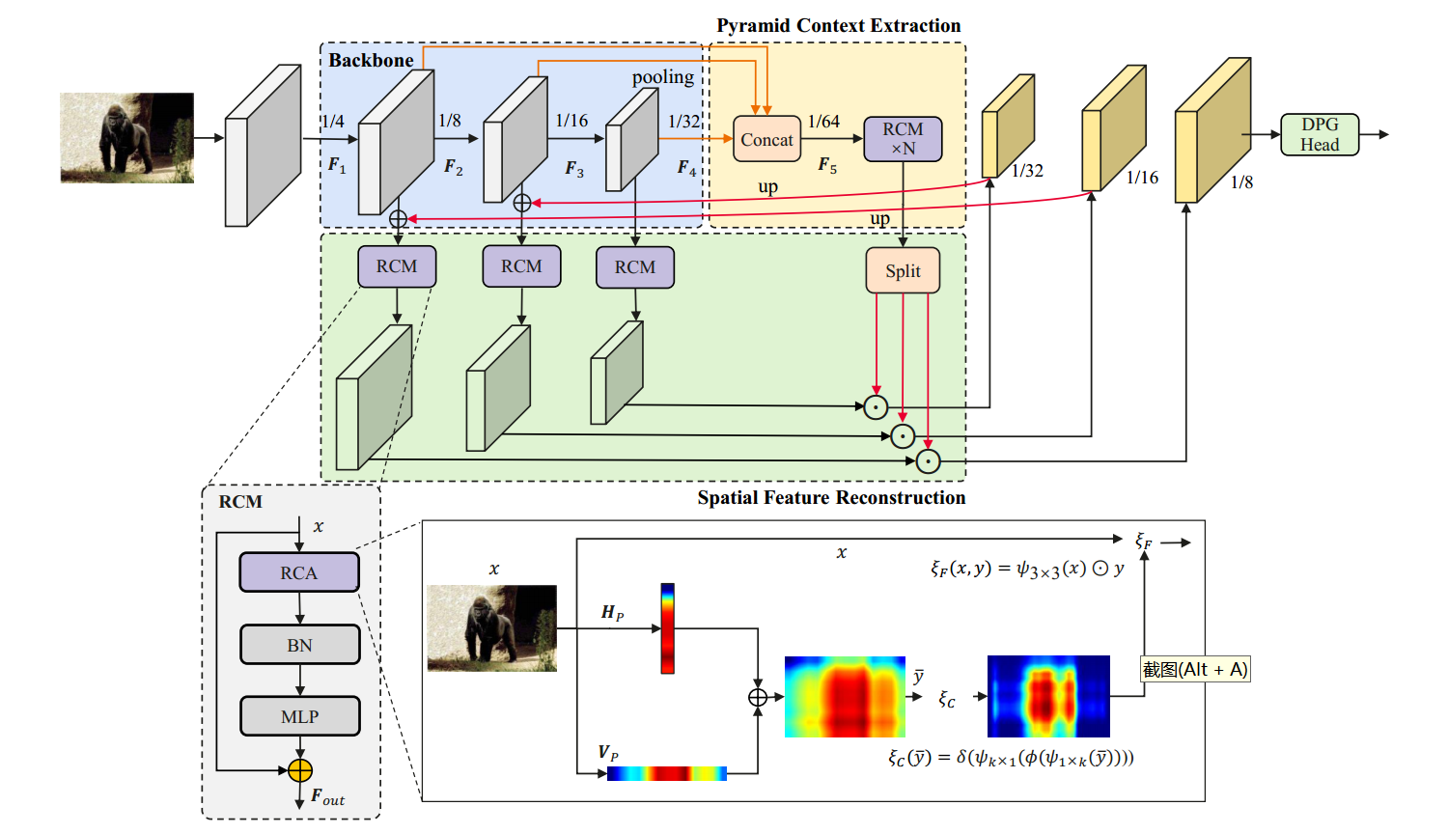



1.Context-Guided Spatial Feature Reconstruction for Efficient Semantic Segmentation
模型结构
金字塔上下文提取：
编码器先会产生4层不同尺度的特征
分辨率：
保证轻量化的效率，舍弃最大规模。
然后平均池化降采样为
然后拼接在一起作为金字塔特征输入堆叠的RCM中交互提取语义特征

Slide 6
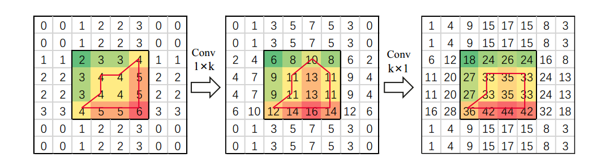


1.Context-Guided Spatial Feature Reconstruction for Efficient Semantic Segmentation
模型结构
RCM空间结构重构：
RCM捕获轴向全局上下文对矩形关键区域进行建模，然后使用形状自校准函数将注意区域调整到前景。
高亮区域的形状变化是由矩形自校准注意引起的。在训练过程中，通过优化两个条带卷积的权重，将注意力区域校准到更接近前景目标的位置
（RCA）矩形自校准注意：
利用两个大核条卷积在水平和垂直方向上解耦校准注意图，条形卷积的权重是可学习的。
形状自校准函数：
此外，设计了特征融合函数，将注意特征与输入特征进行融合

Slide 7
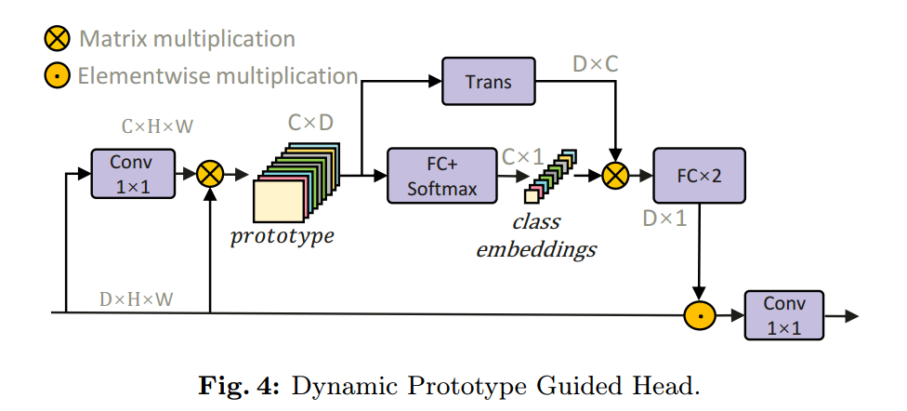



1.Context-Guided Spatial Feature Reconstruction for Efficient Semantic Segmentation
模型结构
DPG Head：
将类嵌入特征投影到像素特征空间中，对像素特征进行加权，增强不同类别之间的区别。
将特征投影到类特征空间中。然后，将类空间中的特征与像素空间中的特征相乘
采用全连通层将原型压缩到C×1维度，再softmax得到类嵌入向量C×1
最后，将注意力向量加权到像素特征，强调重要特征，增强特征表征

Slide 8
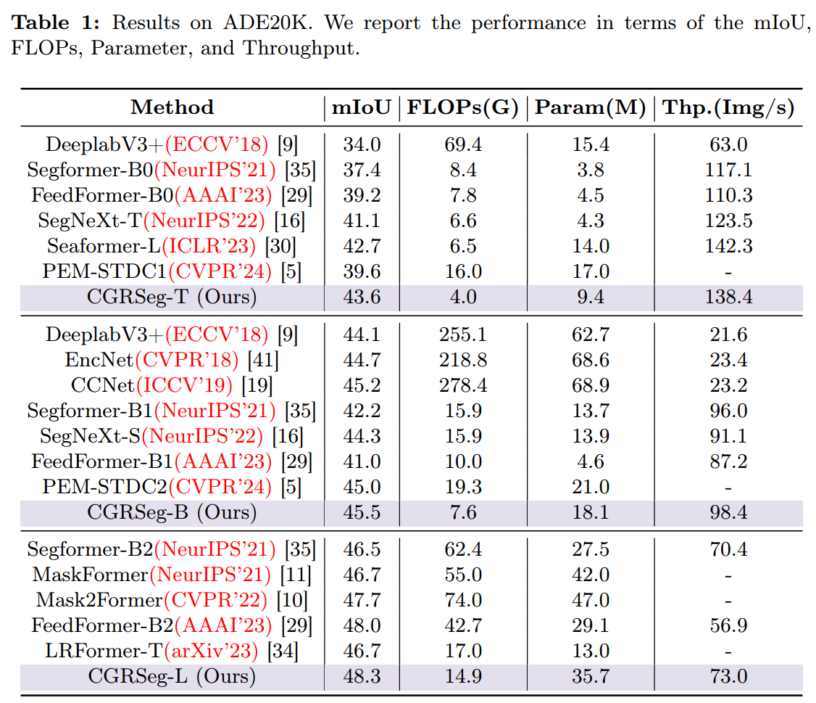
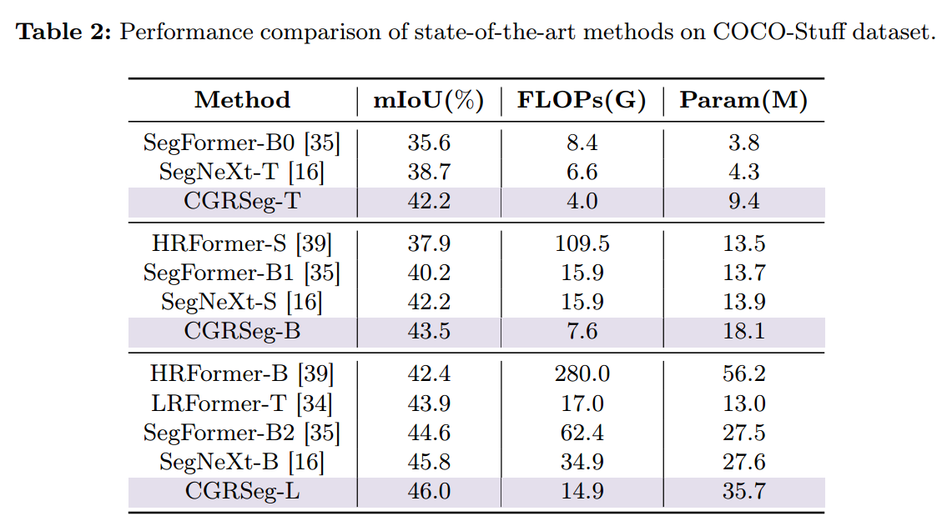
1.Context-Guided Spatial Feature Reconstruction for Efficient Semantic Segmentation
实验
实验背景：
数据集：ADE20K，COCO-Stuff，Pascal Context

Slide 9
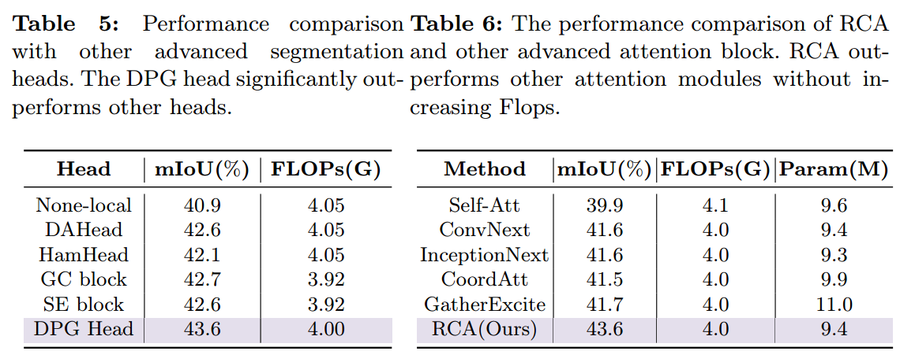
1.Context-Guided Spatial Feature Reconstruction for Efficient Semantic Segmentation
实验
对比实验：
注意头 注意机制

Slide 10
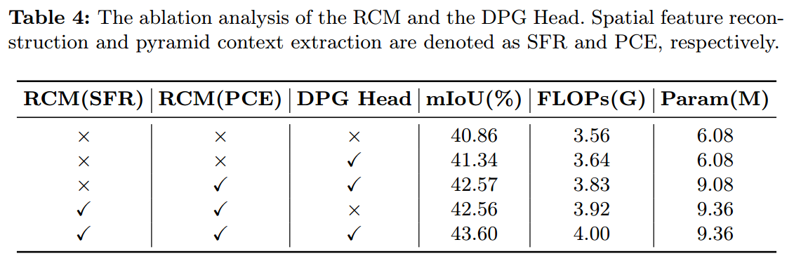
1.Context-Guided Spatial Feature Reconstruction for Efficient Semantic Segmentation
实验
消融实验：

Slide 11
02
粗读论文：SAM系列

Slide 12
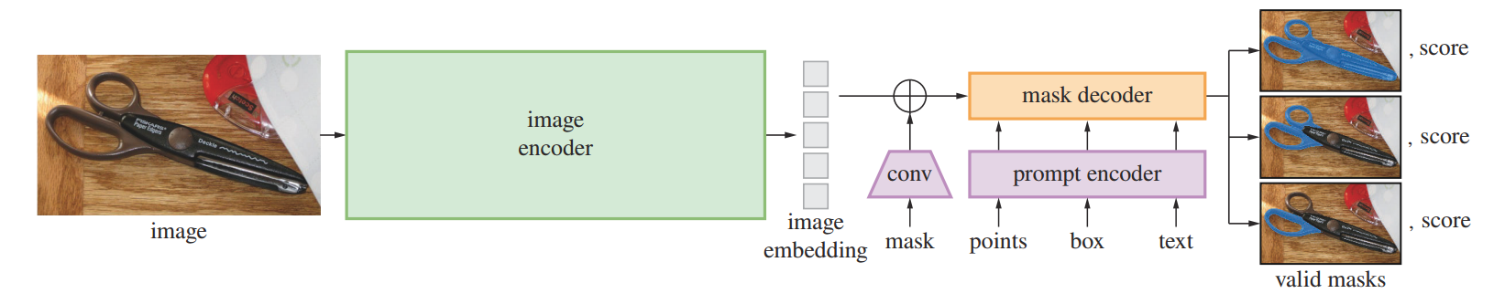
2.粗读论文：SAM系列 ：Segment Anything
概述
任务：
利用大模型实现 零样本 转移到新的图像分布
和任务。
动机：
实现一个可提示的模型，并使用能够实现强大泛化的任务在广泛的数据集上对其进行预训练
整体思路：
1. 使用ViT模型最低限度地处理高分辨率的图像输入。
2. 卷积嵌入密集提示（即mask），并与图像嵌入按元素求和
3. mask解码器有效地将图像嵌入、提示嵌入和输出标记映射到
mask。
贡献：
1. 提出了提示分割任务，其目标是在给定任何分割提示的情况下返回有效的分割mask（分割区域和对象）
2. 实现的模型在迁移学习中表现突出

Slide 13
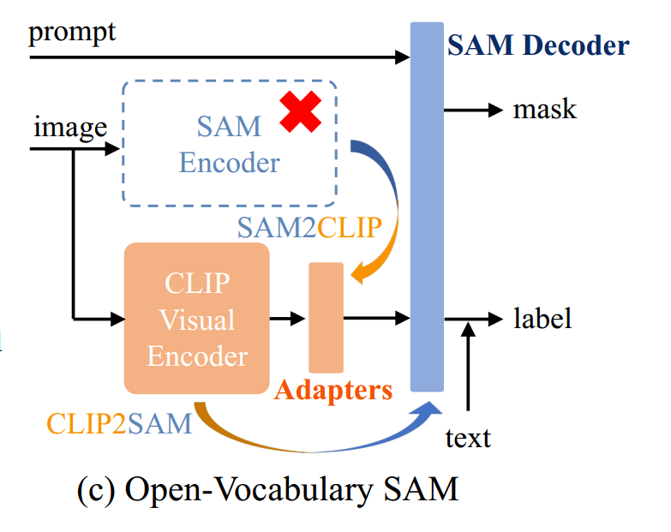
2.粗读论文：SAM系列 ：Open-Vocabulary SAM: Segment and Recognize Twenty-thousand Classes Interactively
概述
任务：
结合Segment Anything Model (SAM)和
CLIP两个视觉基础模型的优点
动机：
SAM：在分割任务中表现出色，尤其擅长通过交互式提示适应各种领域，
但缺乏识别分割区域的能力。
CLIP：以其零样本识别能力著称，通过数十亿图文对训练，但在密集预测
任务（如分割）中的表现受限。
整体思路：
1.输入的图片分解成多尺度的特征后经由CLIP2SAM模块（将CLIP的知识迁移
到SAM中），增强模块的识别能力，
2.输入的图片分解出的多尺度特征经由SAM2CLIP模块（将SAM的知识迁移到
CLIP），然后经过适配器对齐特征
3.最后经过SAM decoder输出label和mask
贡献：
通过SAM2CLIP和CLIP2SAM两个模块，实现了SAM和CLIP之间的有效知识迁移，显著提升了模型在分割和识别任务上的性能

Slide 14
03
Uni3DETR 复现

Slide 15
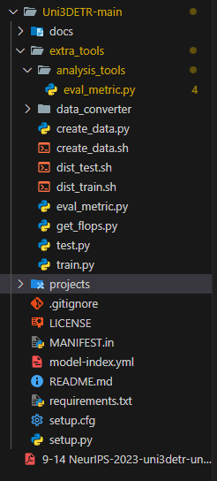
3.uni3detr 复现
项目整体阅读分析
eval_metric.py:uni3detr 定义的读取模型并且评估的py
转换数据集，转换出2d图和ground-truth
训练模型，暂存训练节点
projects文件夹:里面包含mmdet3d，是3d detection的 baseline。复现就打算从这里面开始,uni3detr提出的可学习的参考点和非可学习的参考点也在里面的models文件夹

Slide 16
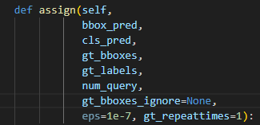
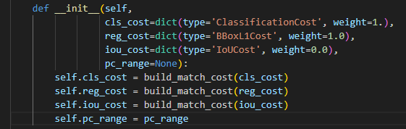
3.uni3detr 复现
mmdet3d--匈牙利二分图
构造匈牙利二分图实例，注意一开始IoU默认权值是0，就是不考虑IoU成本
bbox_pred：预测的边界框，坐标（ cx, cy, w, h），形状为 [num_query, 4]。
cls_pred：分类预测的 logit 值，形状为 [num_query, num_class]。
gt_bboxes：真实边界框，形状为 [num_gt, 4]。
gt_labels：真实边界框的标签，形状为 [num_gt]。
num_query：查询预测的数量。
gt_bboxes_ignore：可选，表示被忽略的真实边界框。
eps：用于数值稳定性的小值，默认为 1e-7。
gt_repeattimes：重复次数，用于控制匹配的效果

Slide 17
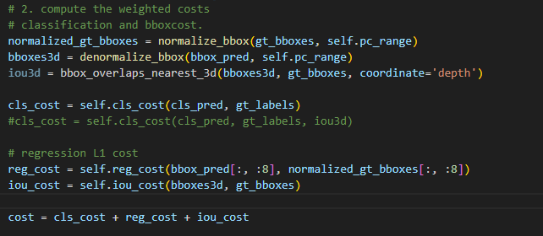
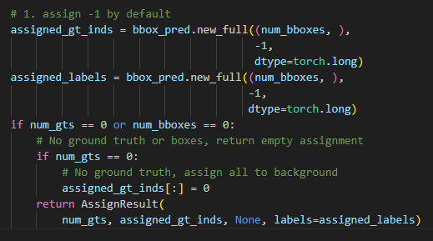
3.uni3detr 复现
mmdet3d--匈牙利二分图
首先对真实框进行归一化处理，然后将预测框解归一化
计算预测框与真实框之间的 IoU。
通过定义的成本函数计算每种成本，计算三种成本和为总成本
处理一下默认值情况，还有没有ground-truth或者没有预测box的情况
如果没有真实框，则将所有预测框标记为背景（索引 0）

Slide 18
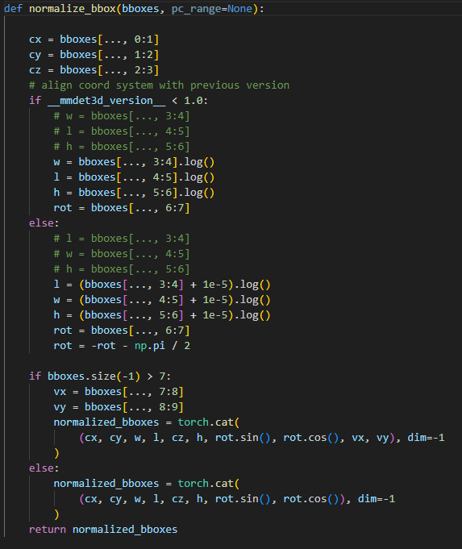
3.uni3detr 复现
mmdet3d--匈牙利二分图
真实框的归一化：
先取出每个框的（x，y，z）数据：
然后取出额外信息（长，宽，高，旋转角）
还有一些额外参数vx，vy，？
用torch.cat站在一起返还

Slide 19
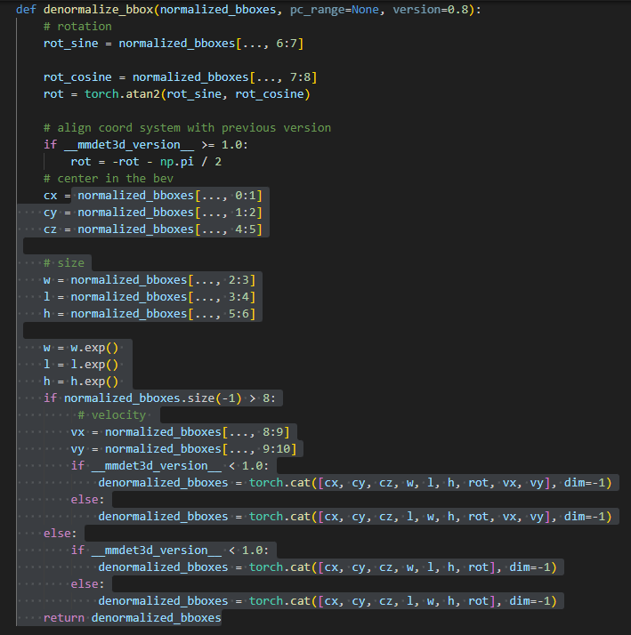
3.uni3detr 复现
mmdet3d--匈牙利二分图
预测框的归一化：
规范化边界框中提取正弦和余弦值，然后使用 atan2 计算旋转角度。这种做法将角度恢复为弧度制
提取xyz长宽高，同样如果有vx，vy？也提取出来
做了多少就发多少了老师....继续努力！

Slide 20
04
计划

Slide 21
4.计划
下一周
代码复现：
uni3detr的代码复现继续，做好markdown笔记，对不熟悉的封装代码搜索认识。争取在下下周实现复现
粗读到精读：
一些比较基础的任务，模型演化而来的sota概念比较模糊，我打算模仿当时老师推荐uni3detr的方法一路搜索回去：uni3detr -> 3detr ->detr -> transformer
大概是如下的任务和模型：
语义分割
SAM
CLIP（Contrastive Language-Image Pretraining）
在回头读完之后把老师推荐的两篇相关sota精度了解

Slide 22
THANKS
谢谢观看

